Slide 1
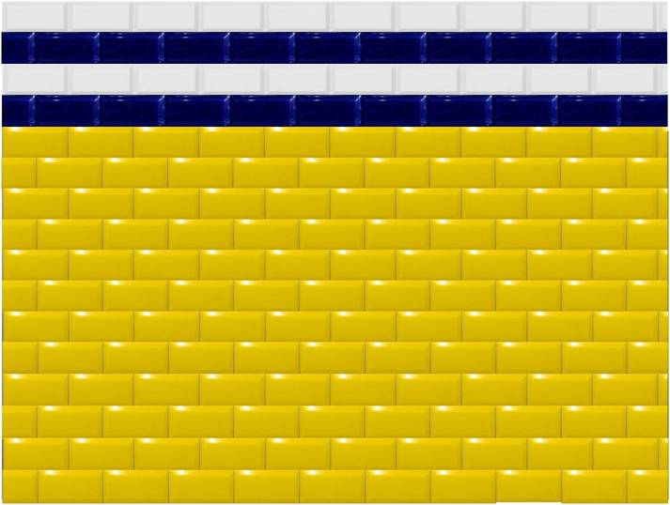

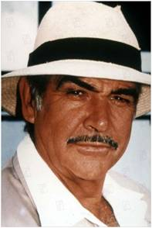


AFFICHES DES FILMS DE SEAN CONNERY

Slide 2














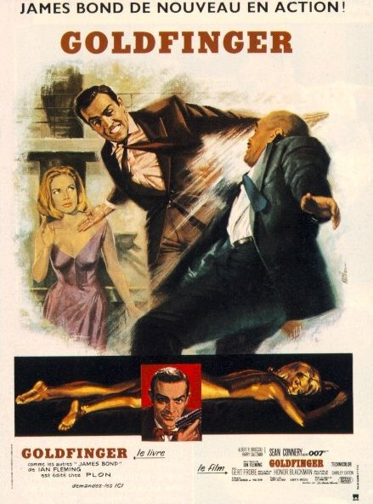


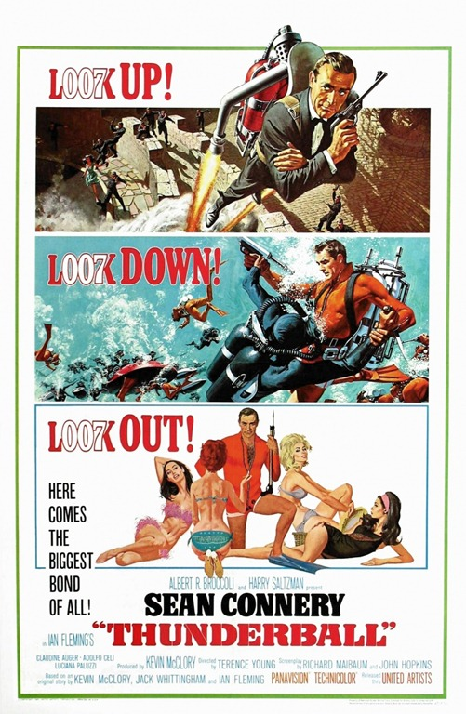


JAMES
BOND
0 0 7

Slide 3




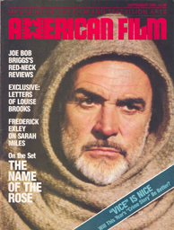
















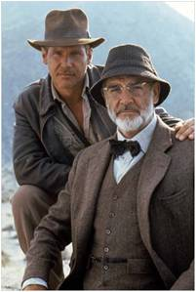




Slide 4




















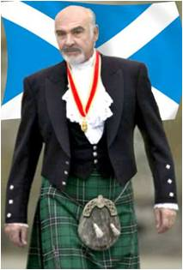


Slide 5








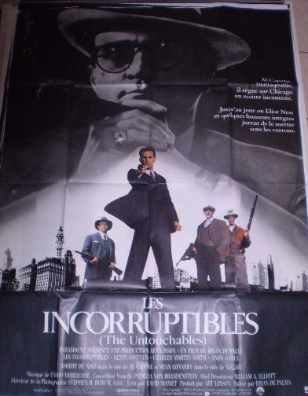


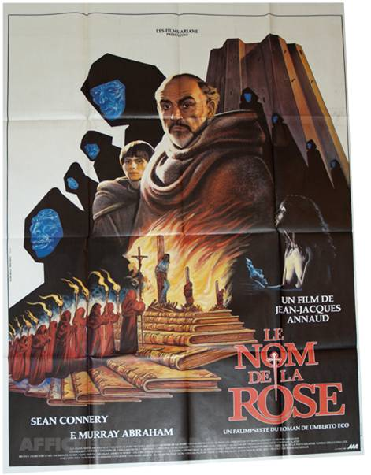









Slide 6

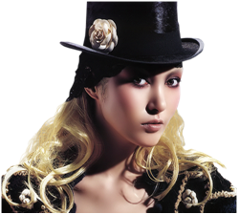



Mireille
Affiches
Trouver
Sur le net
A SUIVRE

Slide 7


Je fais partie des 200 créateurs de PPSMANIA, tous bénévoles.
http://ppsmania.fr
Clic gauche pour arrêter

